Slide 1
El Libro
De la Vida
de
Madre Gesuína

Slide 2
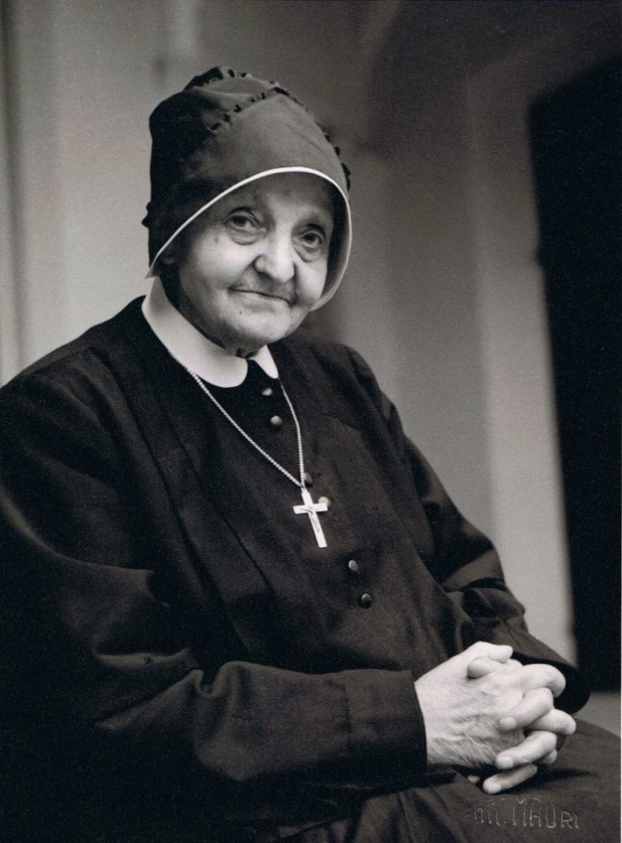
Puro amor
=
Puro sufrir

Slide 3
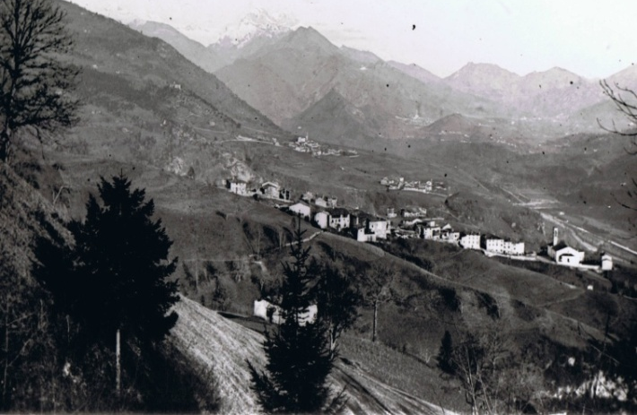
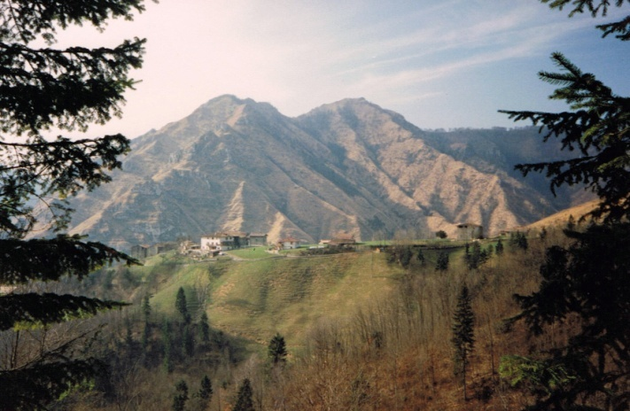
Madre Gesuína nació
en Prémolo (Bérgamo),
el 18 febrero de 1882.
La localidad, subdividida en varios barrios, contaba 600 habitantes.
Prémolo a fines de 1800

Slide 4
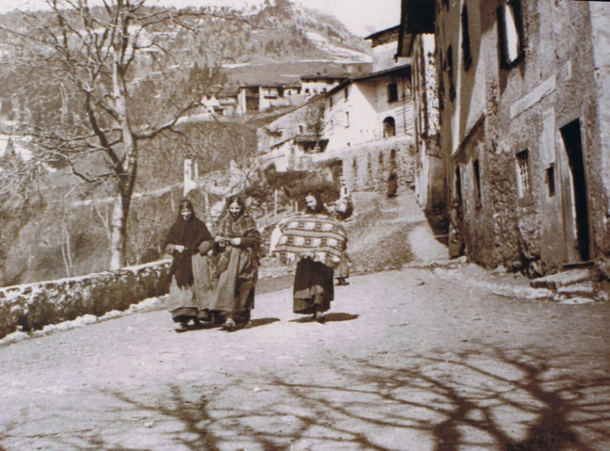
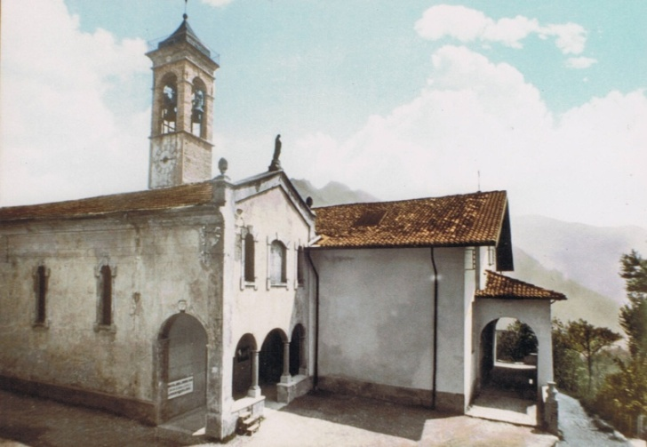
Le ponen el nombre de
María Dominga Rosalía.
En la casa la llaman
simplemente "Nina".
El mismo día de su nacimiento, la pequeña es llevada a la fuente bautismal en la iglesia parroquial de San Andrés apóstol, donde era párroco el Padre Ángel Asperti.

Slide 5
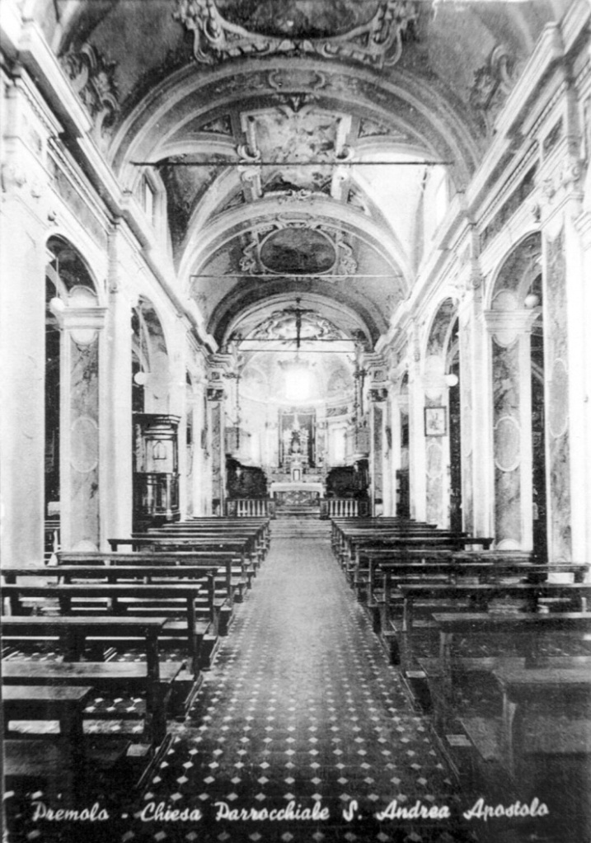
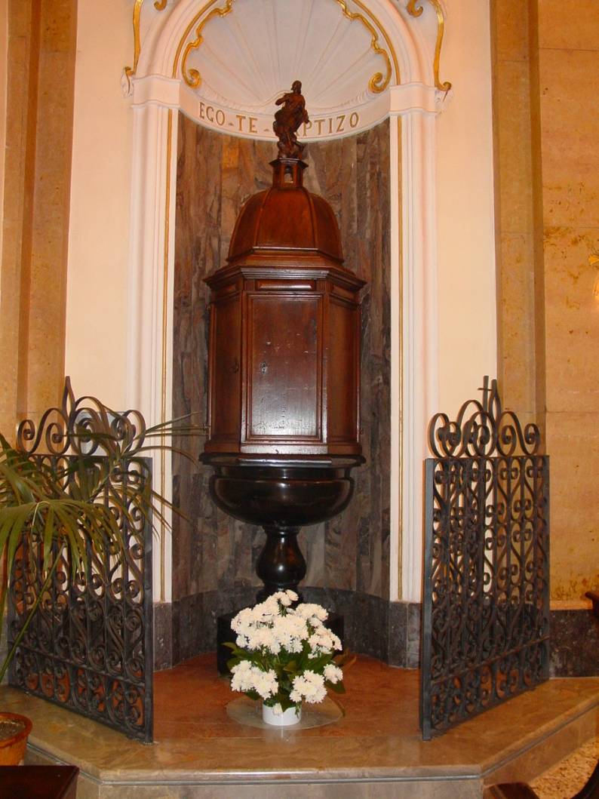
María Dominga Rosalía,
yo te bautizo en el nombre
del Padre...
Prémolo, Iglesia parroquial S. Andrés Apóstol

Slide 6
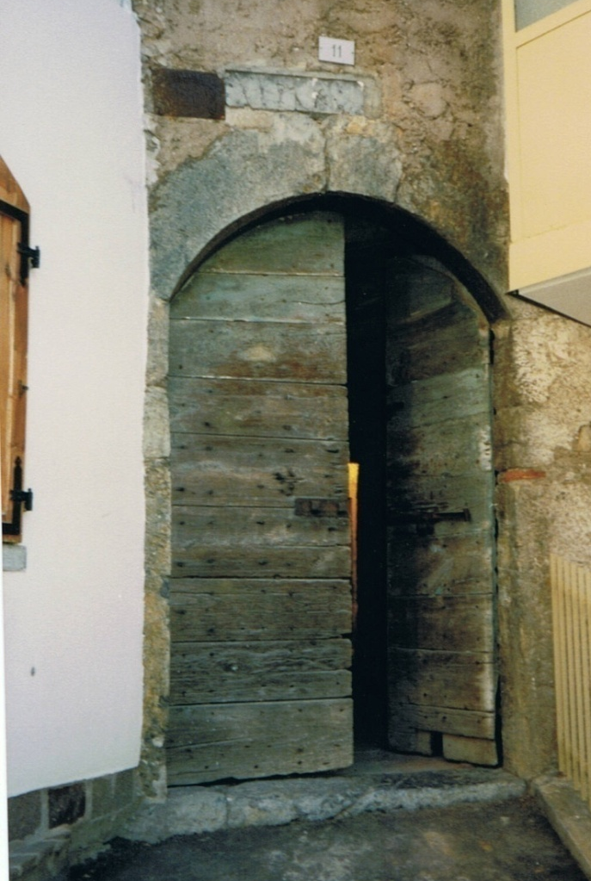
La familia Seghezzi recide en el barrio Lulì.
Vive del trabajo, con sacrificio, con fe en la Providencia.
Es una vida dura, con nueve hijos que alimentar.

Slide 7
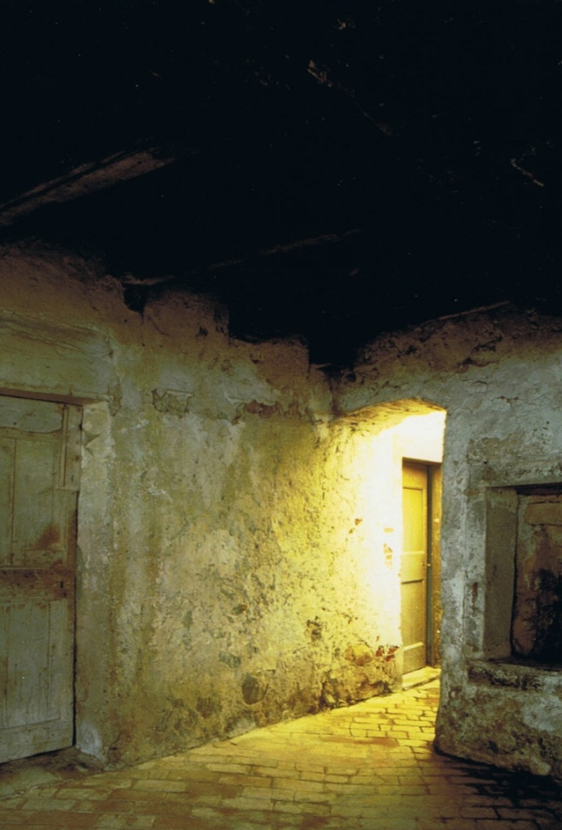
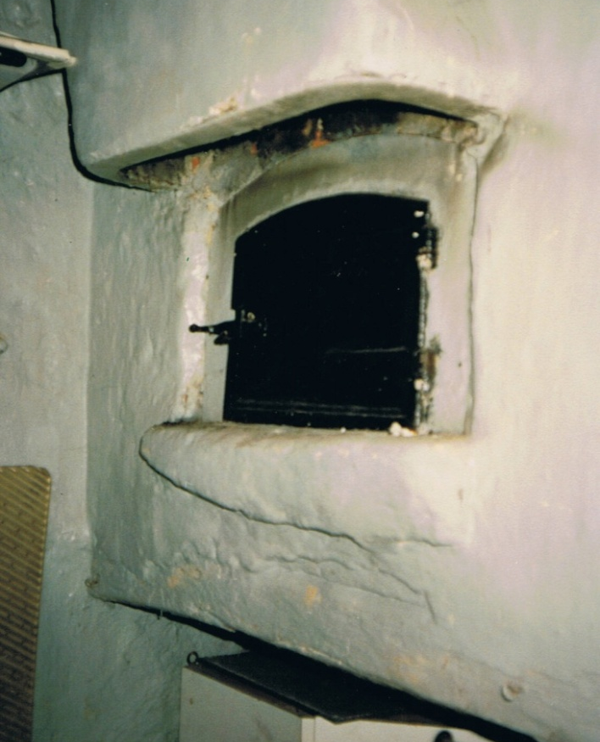
Ingreso de la casa natal.
Los niños aprden a agradecer al Señor por el pan
de cada día…

Slide 8
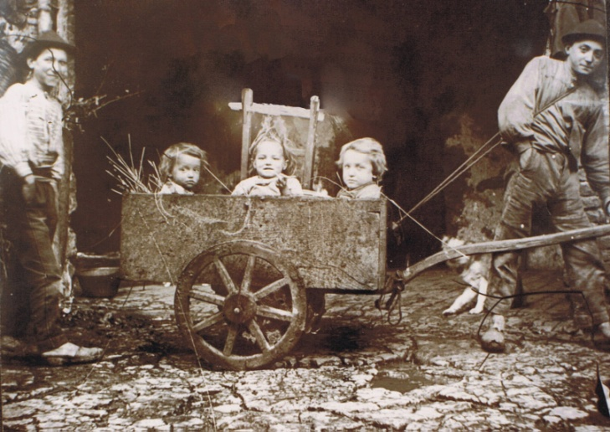
...crecen felices y sociables,
juegan con lo que tienen
y se quieren mucho.
Nina sentirá siempre un gran
afecto por sus dos hermanos mayores, Daniel y Romano.

Slide 9
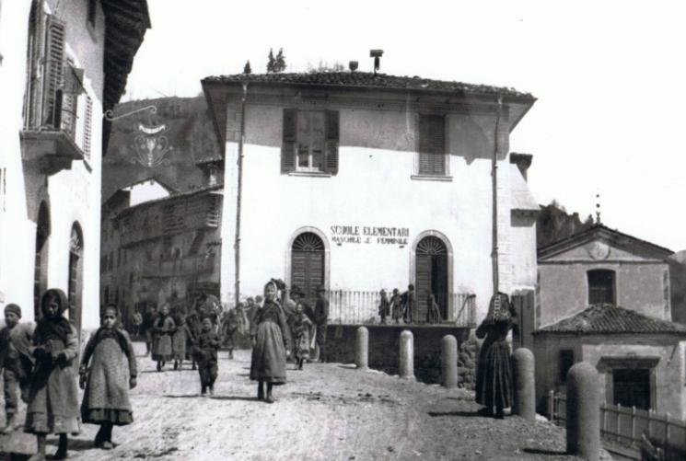
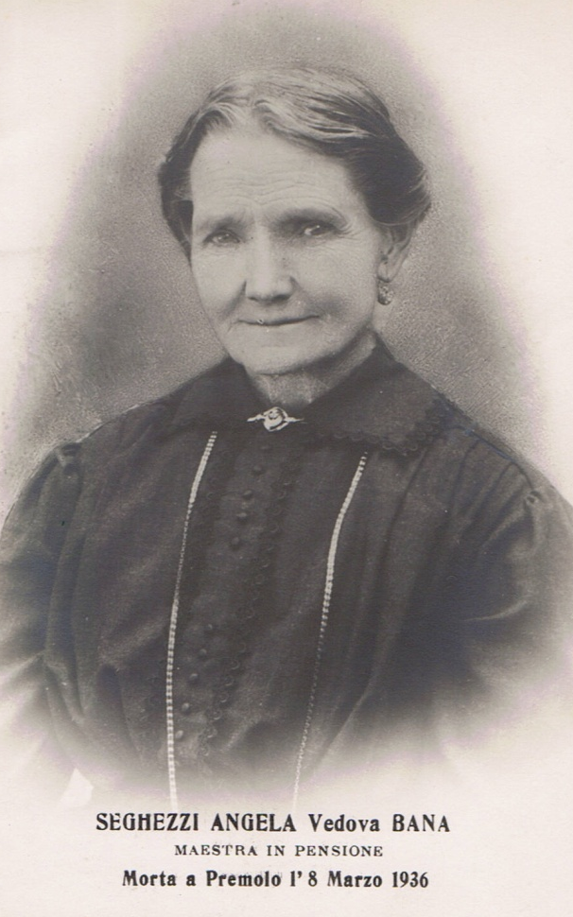
A los 6 años asiste a la ecuela elemental de Prémolo, que sólo tiene los primos tres grados.
La maestra Àngela, su tía, dice que Nina es inteligente y capaz y podría seguir los estudios... pero no es posible.
SEGHEZZI ÁNGELA, viuda de BANA
MAESTRA JUBILADA
Murió en Prémolo el 8 de marzo de 1936

Slide 10
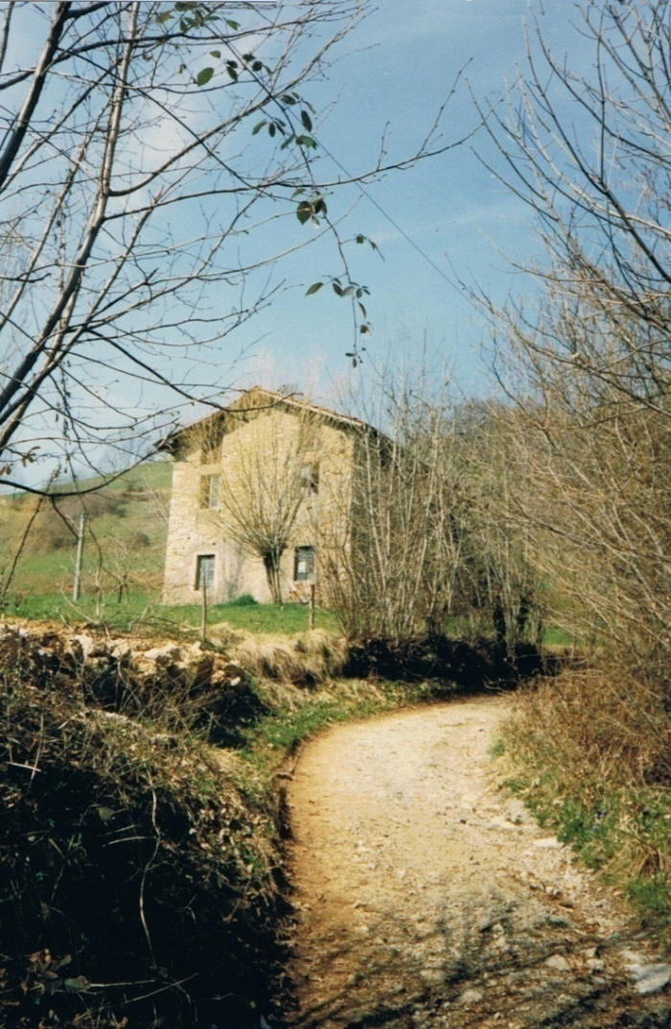
En 1891, por causa de una insolación, muere su papá,
Gio Antonio de tan solo 40 años, quedando sola, su mamá Margarita con 9 hijos
todavía pequeños.
Nina va a vivir con la abuela
Catalina, en el barrio Zani y
después en Ceradello para
Trabajar, en la casa de los señores Bassanelli.

Slide 11
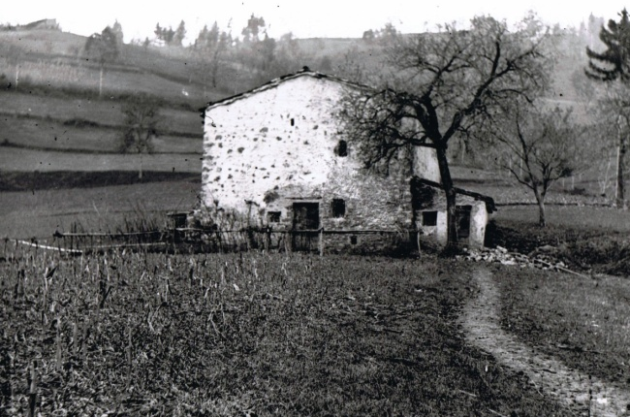
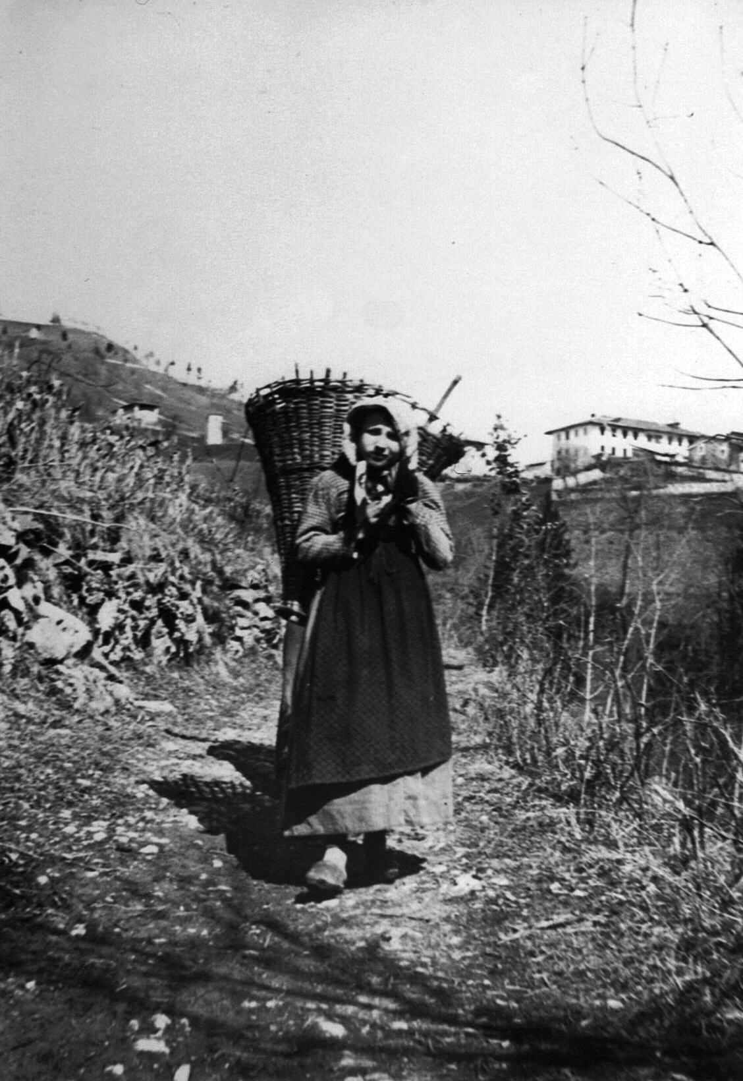
¿Será, tal vez, Nina esta campesina fotografiada
a fines de mil ochociento
justamente en Ceradello?

Slide 12
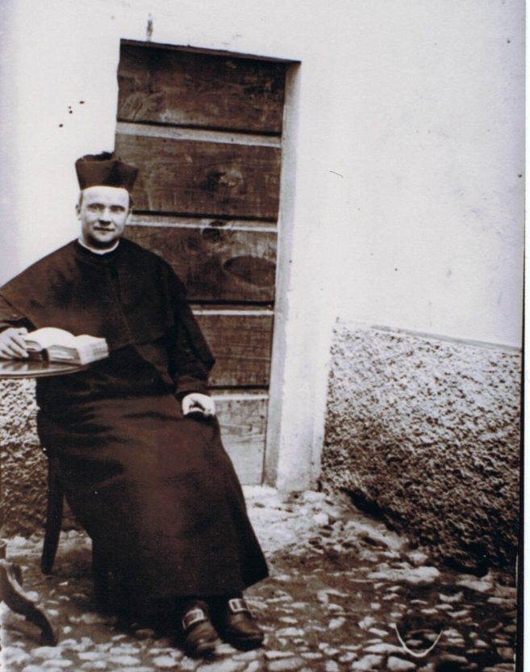
Padre Ángel Asperti intuye que Nina es una chica especial y la guía en un intenso camino de santidad.

Slide 13
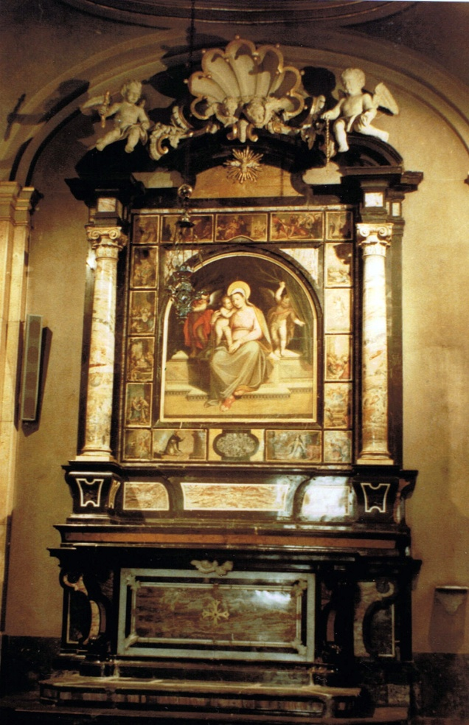
El 2 febrero de 1894,
delante de este altar
de la iglesia de Prémolo,
María Dominga,
con el permiso del Párroco,
hace voto de virginidad.
Tiene 12 años.
No retirará nunca más, ni por
un instante su ofrecimiento.

Slide 14
1897: Nina tiene 15 años.
Muere la abuela Catalina.
Será párroco de Prémolo el
Padre Santiago Torri
hasta 1918.
Él será un importante guía
espiritual para la joven
en búsqueda vocacional.

Slide 15
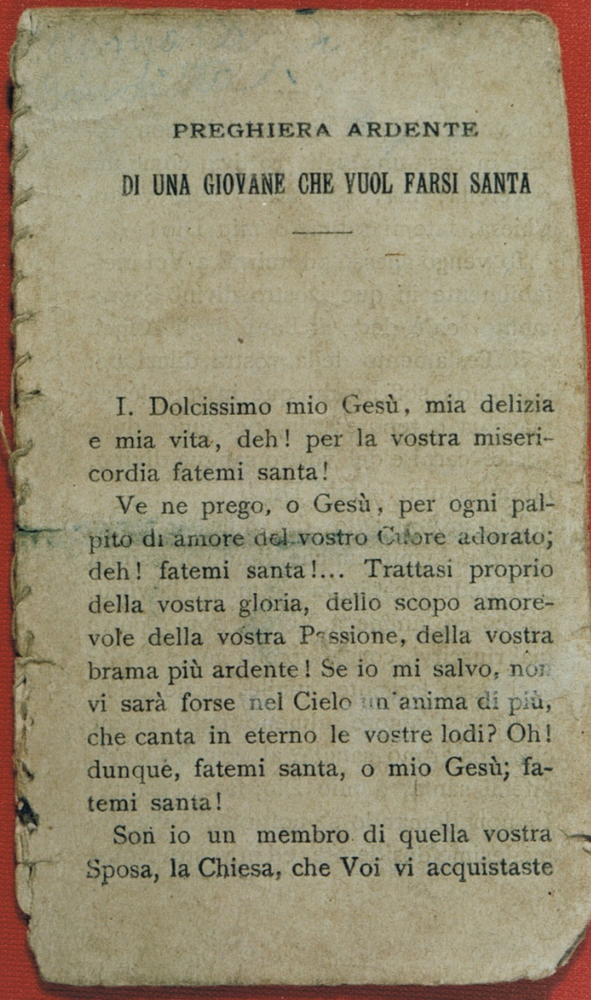
El Padre Santigo regala
a su hija espiritual,
"La oración ardiente
de una joven
que quiere hacerse santa".
«¡Dolcísimo Jesús mío... por tu misericordia haceme santa!
... ¡haceme santa!
... ¡haceme santa!!

Slide 16
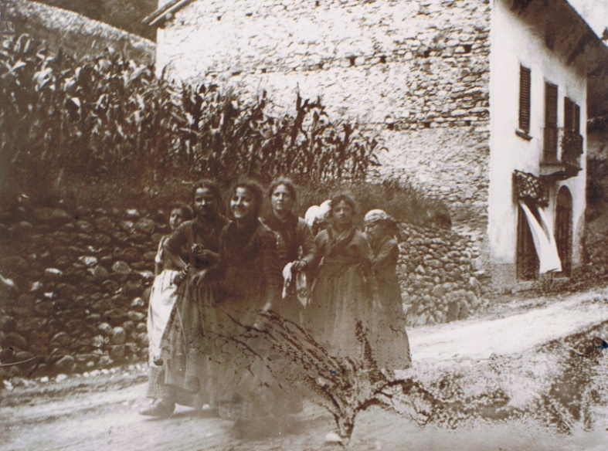
A los 18 años Nina vuelve con la mamá al barrio Lulì.
El Párroco la nombra
superiora de las Hijas
de María.
Es modelo de oración y sacrificio para las amigas.
Cada mañana después de Misa, baja con las obreras a Ponte Nossa al Establecimiento
textil De Ángel Frua.

Slide 17
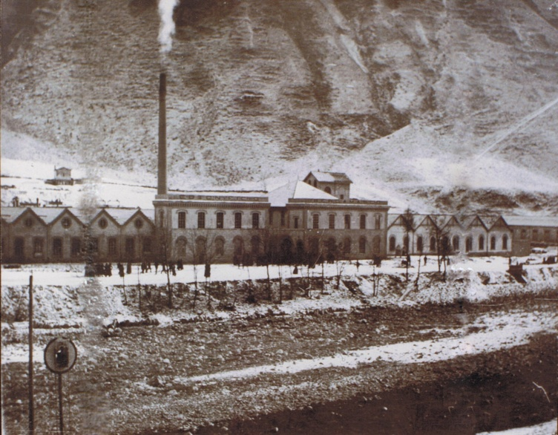
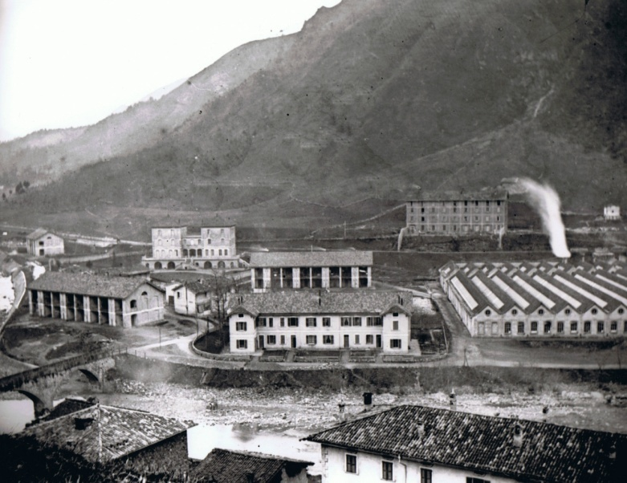
Es elegida por la dirigencia
como maestra de labores.
Un joven de Prémolo la
corteja, pero Nina hace humo el idilio.
En la residencia para obreras de la fábrica conoce a las Hermanas Ursulinas y en abril de 1903 entra en el noviciado de Gandino.

Slide 18
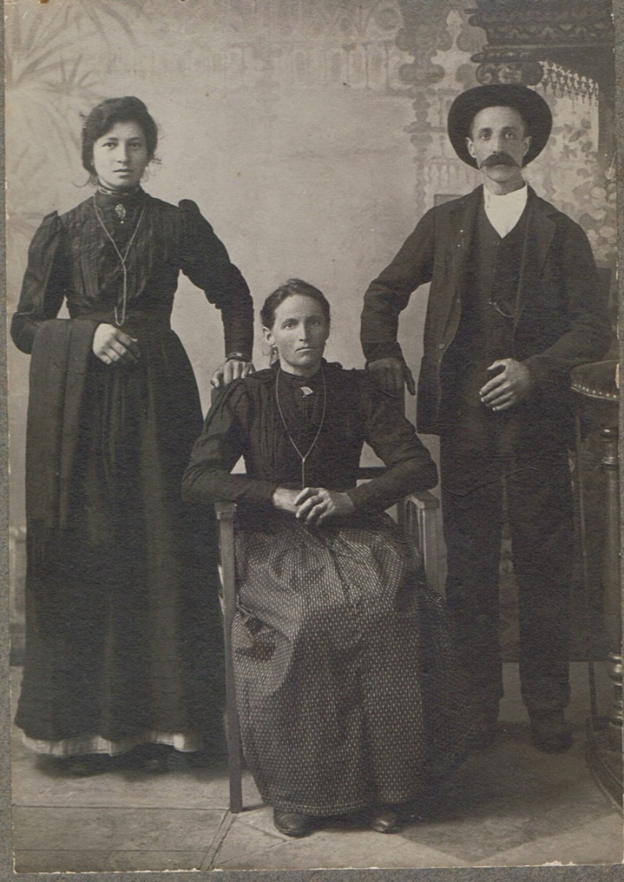
Nina deja a mamá Margarita
al hermano mayor, Daniel y a
la hermana Sofia, que
permanecerán solteros, a los
otros hermanos y hermanas
casados.

Slide 19
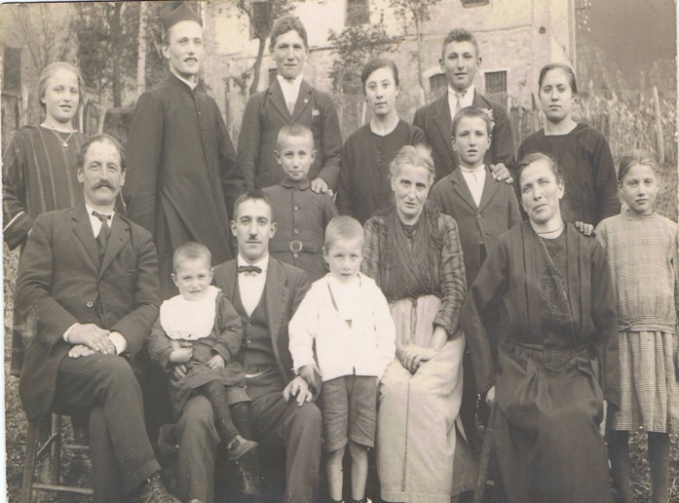
El hermano Romano se casará y tendrá 10 hijos.

Slide 20
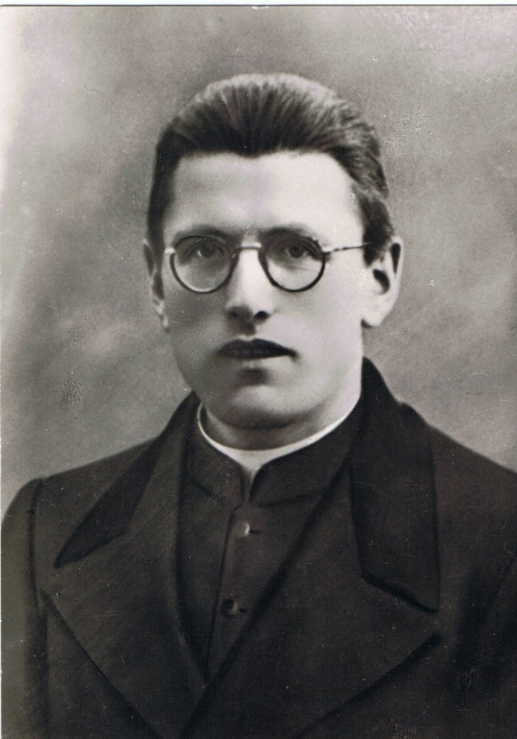
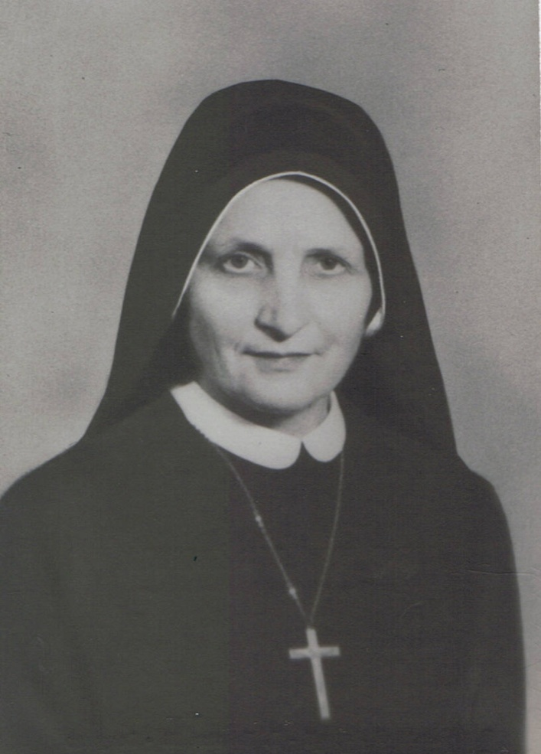
Entre los hijos de Romano:
Padre Antonio (1906-1945)
hermana Aldina (1912-1985)

Slide 21
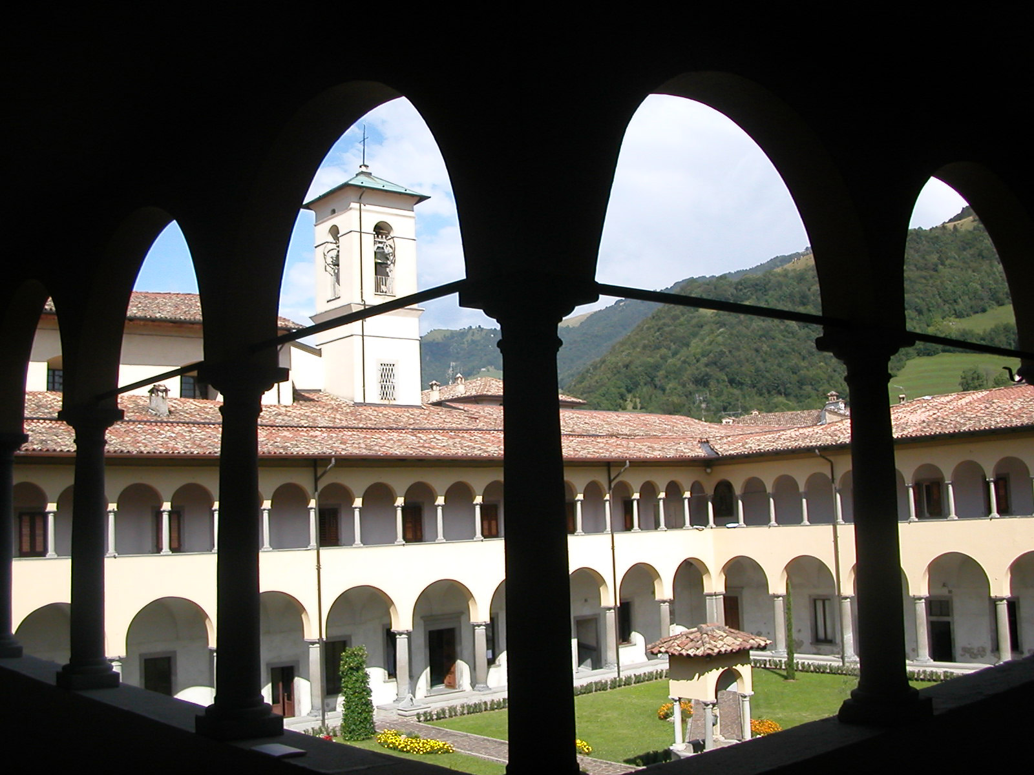
En Gandino en 1903 estaba la casa madre y el noviciado de las Ursulinas

Slide 22
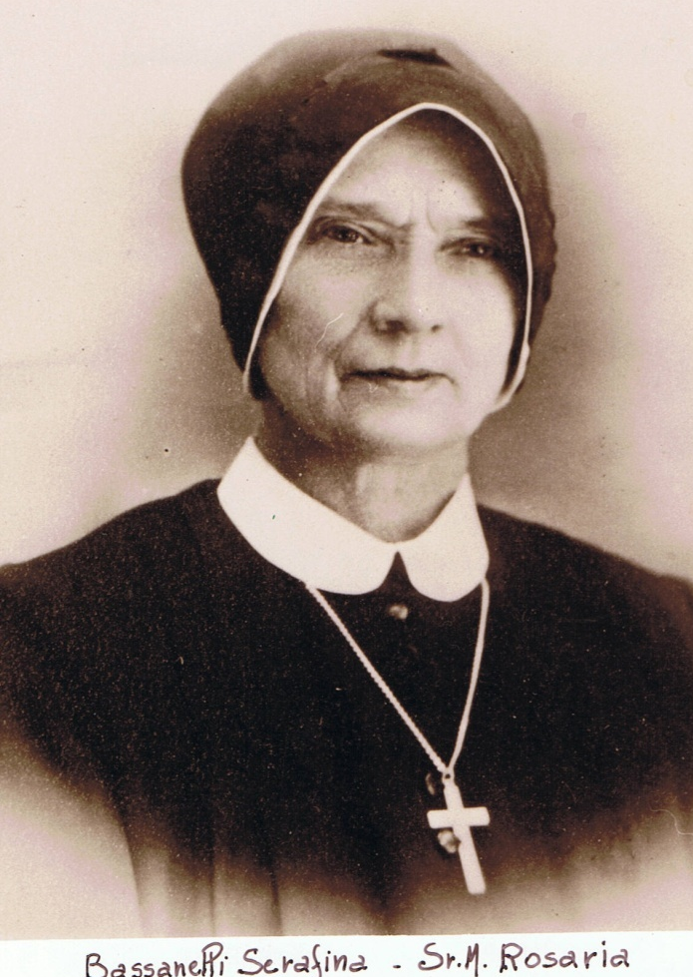
En diciembre de 1902, pocos meses antes que Nina, había ingresado al
Noviciado de Gandino su amiga Serafina Bassanelli,
hija de sus patrones de Ceradello.
Recibió el nombre de
Hermana Rosario.
Bassanelli Serafina– Hna. María Rosario

Slide 23
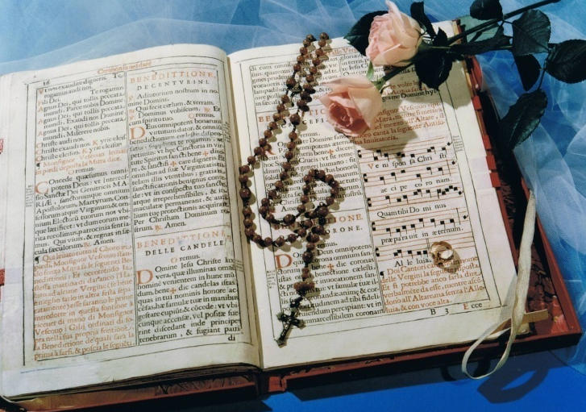
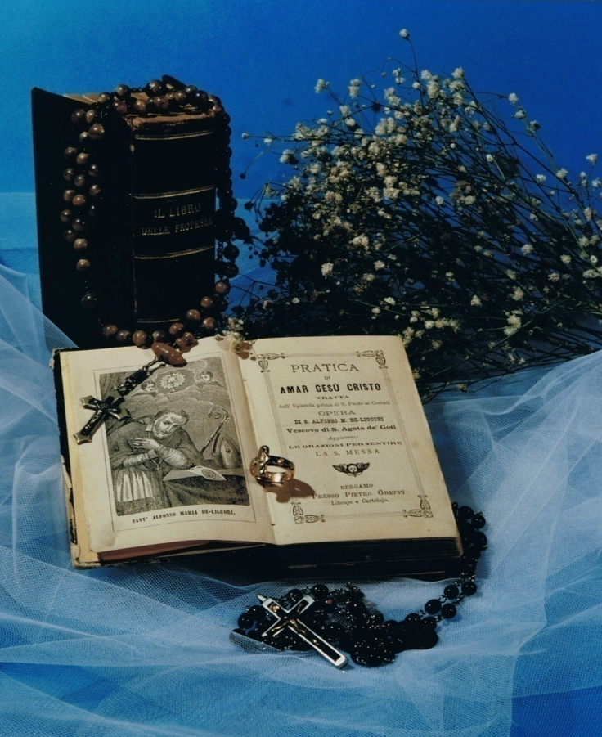
El 21 de octubre de 1904
Nina se convierte en novicia con el nombre de
Hermana Gesuína.
El 21 de marzo de 1906
emite la primera Profesión religiosa.

Slide 24
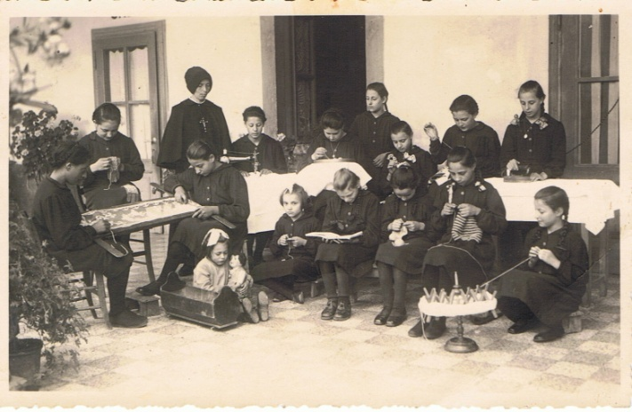
Hermana Gesuína tiene 25 años cuando la nombran superiora y directora del orfanato femenino de Gandino.
Las niñas la sienten madre cariñosa y están felices.

Slide 25
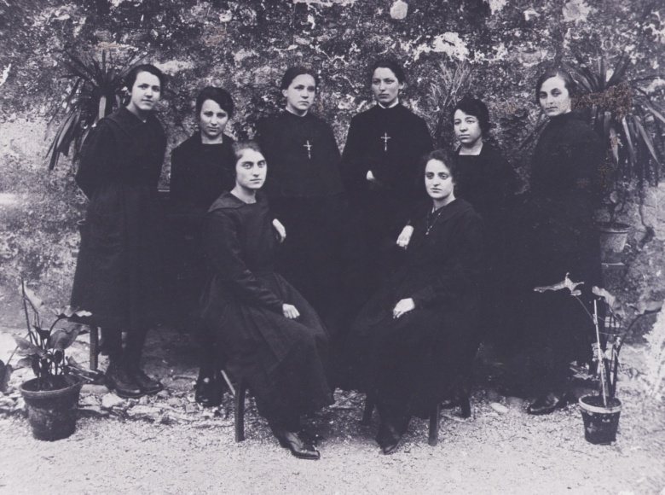
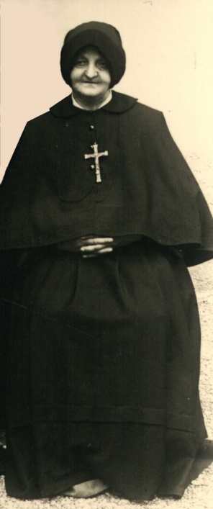
Después de la
Profesión
perpetua
en 1912,
Hna. Gesuína
Será Maestra
de más de 100 novicias, hasta
1926.
Oraba así:
“¡Dame almas!".
Escribieron las novicias:
"Era todo corazón, sólo corazón... era solamente una mamá".
Su palabra era cálida luz, su ejemplo arrastraba.

Slide 26
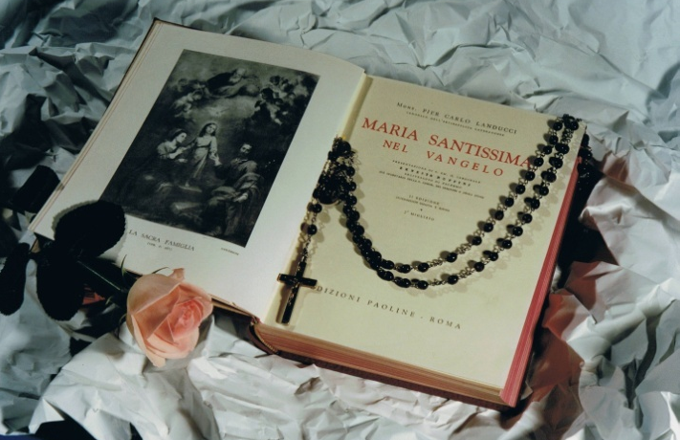
Hna. Gesuína cursó sólo hasta el tercer grado la de primaria, pero lee, refleflexiona, ora, invoca con fuerza la Sabiduría.
Las novicias sienten que sus palabras vienen del Espíritu.

Slide 27
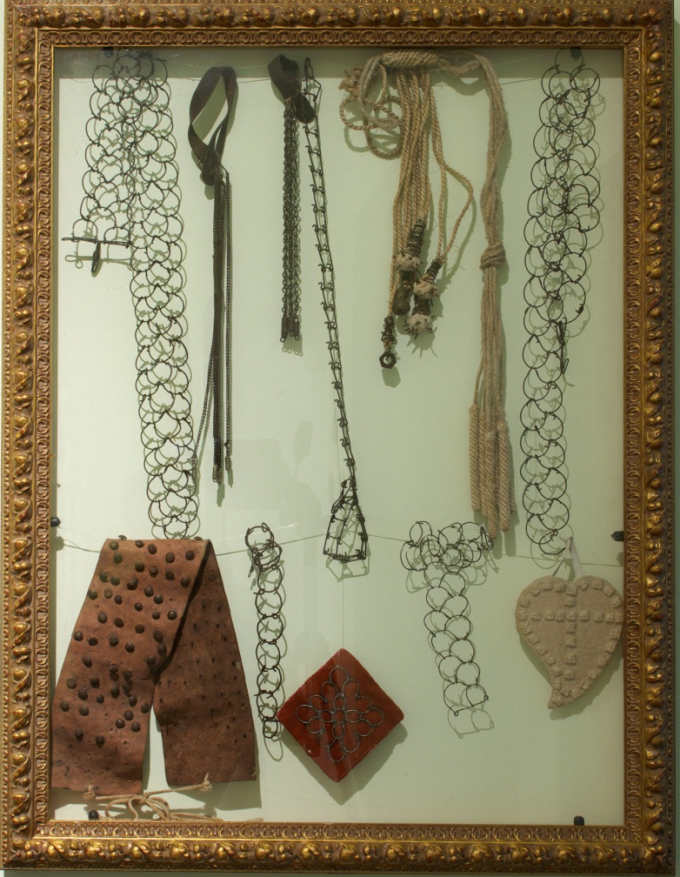
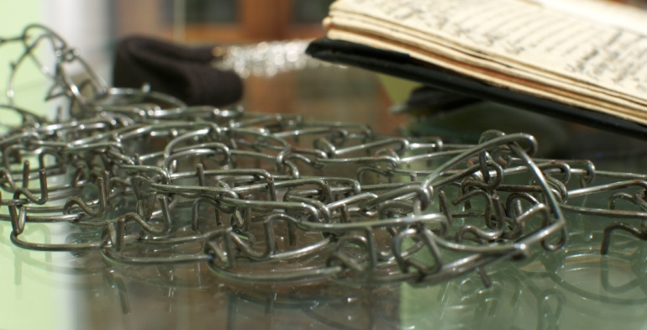
Madre Gesuína usaba frecuentemente el cilicio (arriba)
A la izquierda:
instrumentos de penitencia que usaban las hermanas Ursulinas, actualmente están expuestos
en el museo de Gandino.

Slide 28
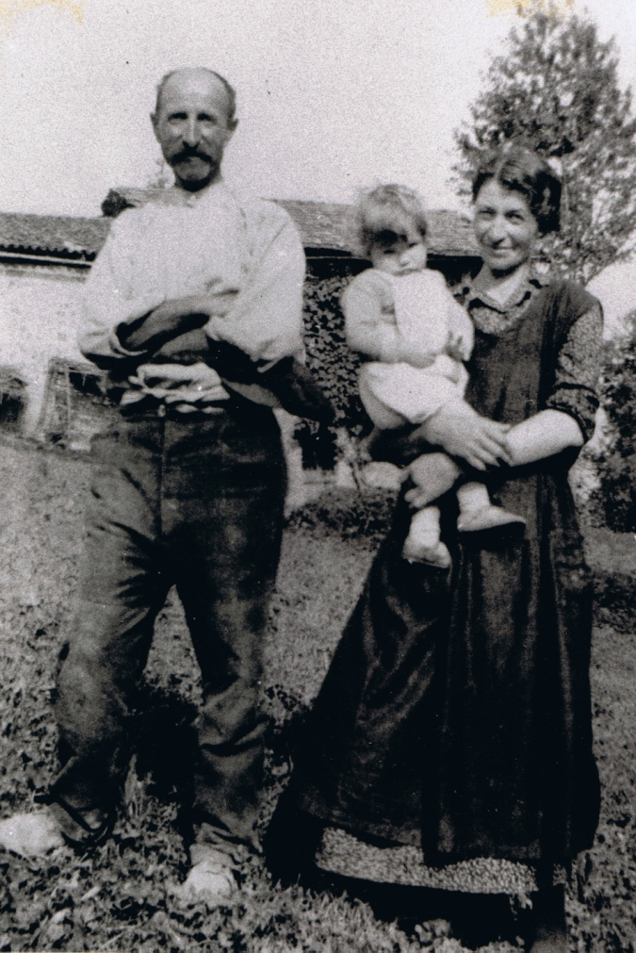
Hna. Gesuína es también muy sensible a los afectos familiares.
Escribe una carta sólo para Navidad y Pascua, pero reza cada día por ellos, convencida de que este es el don y el consuelo más
hermoso para ellos.

Slide 29
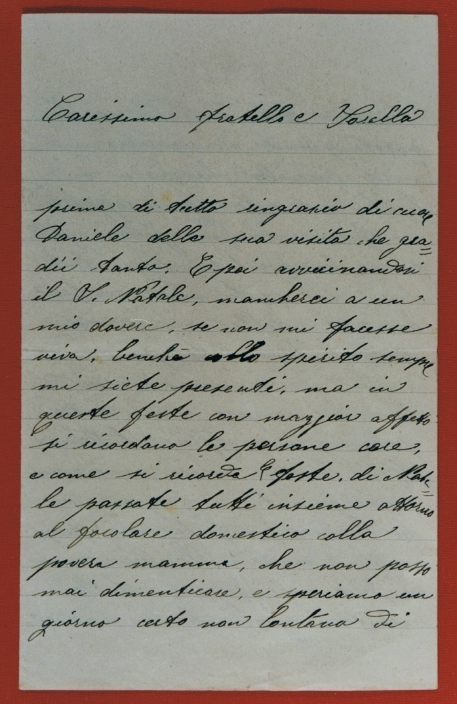
Para Daniel y Sofía,
los hermanos solteros, tiene una particolare atención.
«en mi espirítu siempre los tengo presente...
¡Cómo recuerdo las fiestas
de Navidad que pasábamos
todos juntos alrededor del hogar doméstico con la
pobre mamá...!»

Slide 30
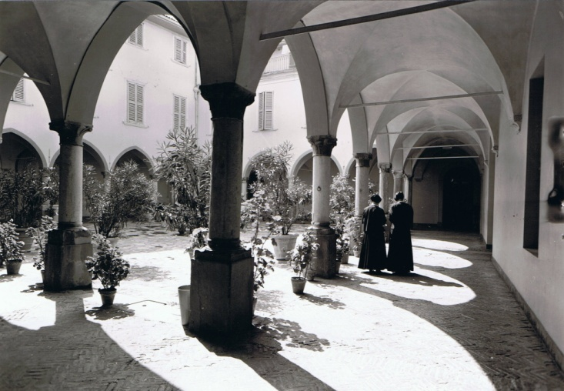
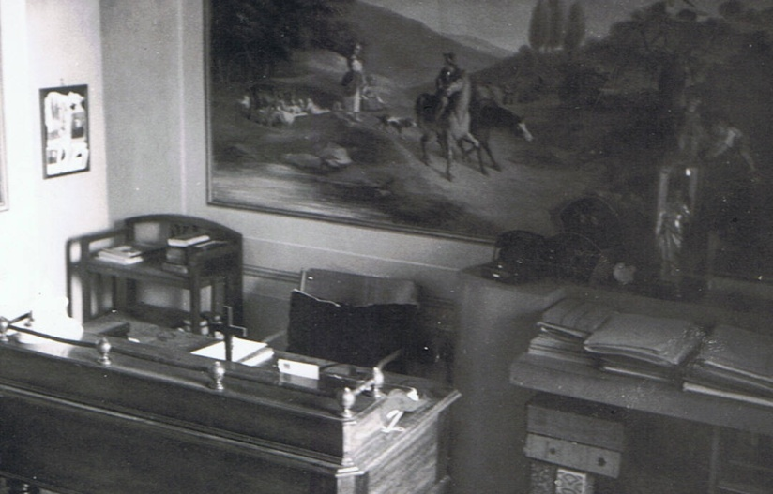
1926: Es elegida como
Consejera general
1927: Es Vicaria general, cargo que ejercerá durante 12 años
1923: Hermana Gesuína se traslada con las novicias a la nueva casa en vía Masone en Bérgamo.

Slide 31
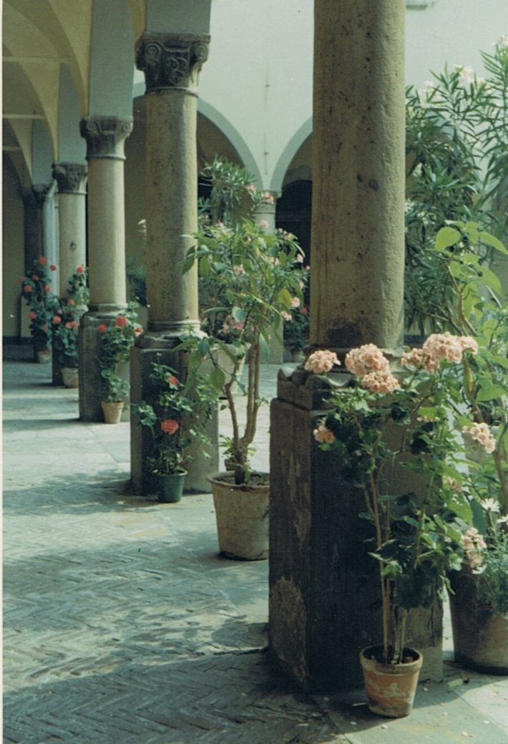
Siendo Vicaria se hace cargo de las hermanas, de la casa, de los geranios...
"Vivir escondida
con Cristo en Dios".
"No soy yo quien vive...
Es Cristo quien vive en mí".
“El humilde cotidiano es
el atajo hacia la santidad.”

Slide 32
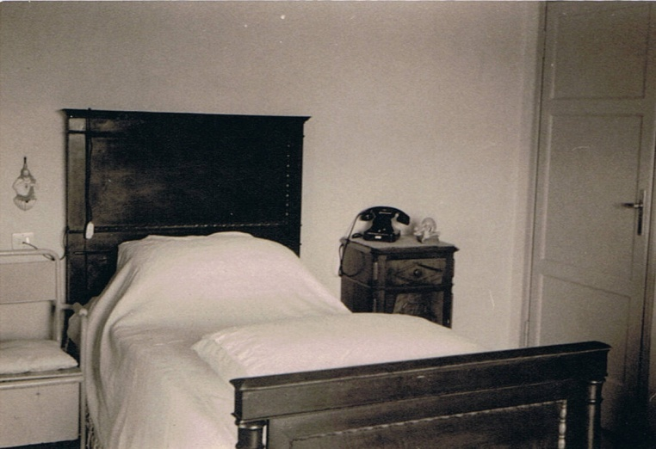
En esta habitción Madre Gesuína descansa,
pero sobre todo reza
y hace penitencia, para participar así de la Pasión de Cristo y colaborar en la salvación del mundo.
Está convencida de que esto es su verdadero apostolado.

Slide 33
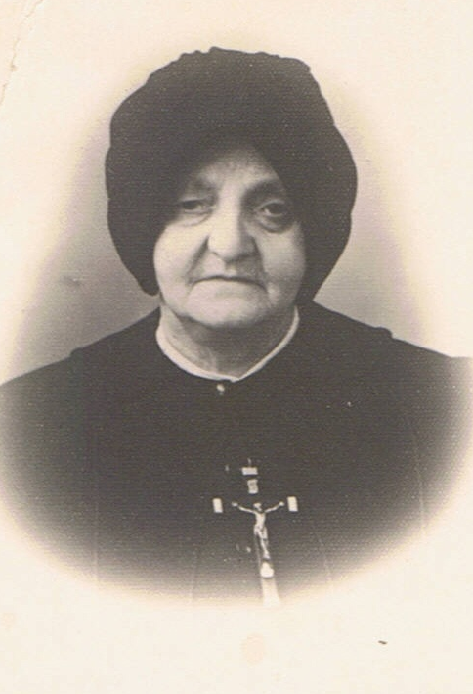
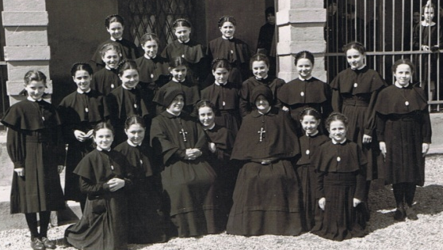
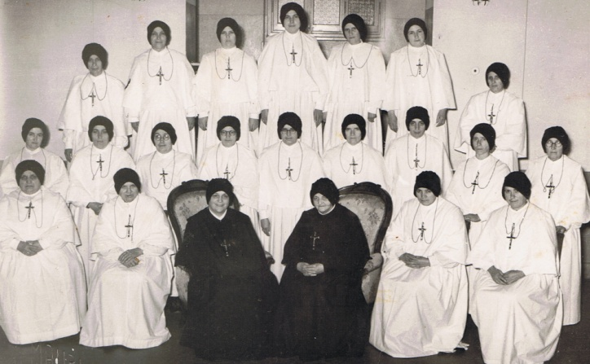
1939: Madre Gesuína es elegida
Superiora general.
Se siente turbada, incapaz, pero se confía totalmente al Señor y durante 12 años es una
verdadera guía espiritual del Instituto.

Slide 34
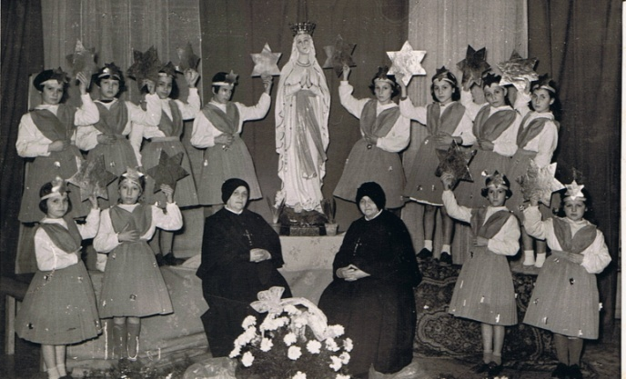
Alumnas y pupilas de la casa
generalicia la aman tanto.
Recuerdan sus dulces
exhortaciones a la oración,
su sonrisa casi tímida pero
alentadora.

Slide 35
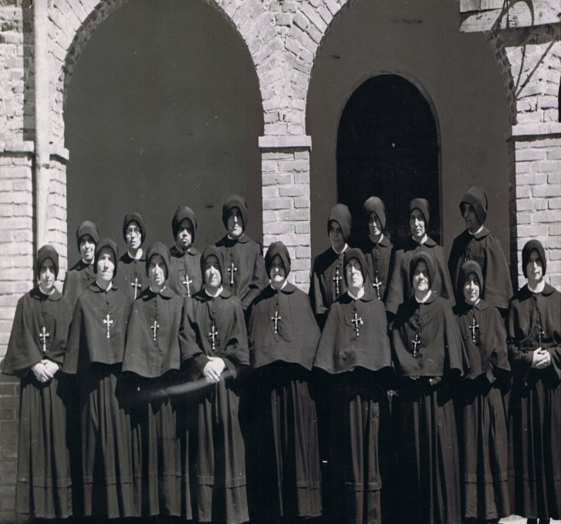
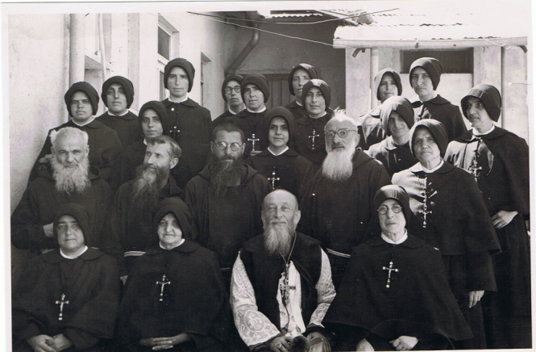
Ha sido invitada a Asmara
por el Obispo Capuchino
Mons. Luís Marinoni,
que fue su confesor
durante 10 años.
Fue él quien hizo posible la apertura de la misión en Eritrea en 1938.
De diciembre de 1951 hasta
febrero del año siguiente,
Madre Gesuína visita a las
Hermanas en Eritrea:
un lindo grupo de misioneras
“llenas de ardiente celo".

Slide 36
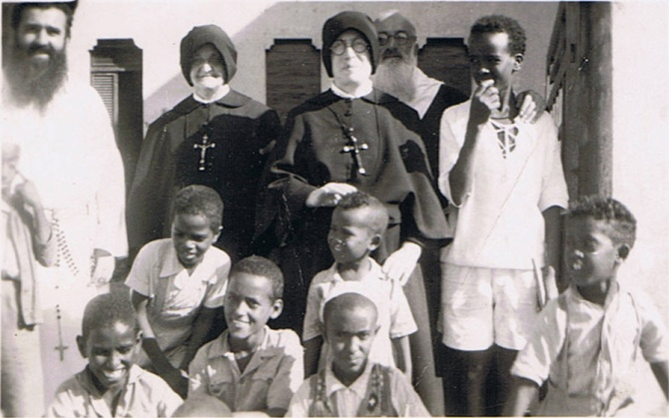
A partir de esta visita de Madre Gesuína, las misioneras ya no desarrollaron sus actividade sólo en la ciudad, sino que fueron a los publos alejados, entre los más pobres.

Slide 37
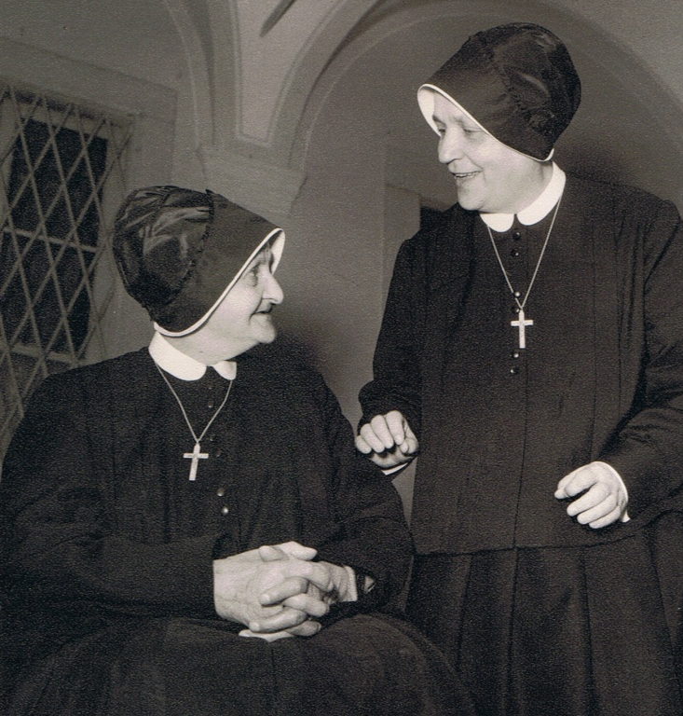
1952:
Madre Dositea Bottani
es elegida Superiora general
y Madre Gesuína será su Vicaria hasta 1963.
La profunda comunión entre ellas da seguridad e impulso
al Instituto en una profunda
renovación, también en el
hábito.

Slide 38
En el nuevo Consejo general
la palabra de Madre Gesuína
es muy apreciada, porque
ella siempre recuerda con su vida lo que más cuenta:
la unión con Dios.

Slide 39
“Vivan unidas
a Jesús
y no teman.
Trabajen,
recen,
callen:
es la vocación
de los santos.
No pierdan
ni un minuto de tiempo,
la vida huye,
nos acercamos
a la eternidad...”

Slide 40
Antes de explayarnos con los otros, tenemos necesidad, de conversar amigablemente con Dios, por quien nos sentimos amadas...

Slide 41
Si no extraemos, las palabras de vida de la intimidad
con Jesús,
Dios no hablará por nuestra
boca y la palabra quedará estéril.

Slide 42
“Amar, callar, sufrir...
ésta es la virtud
de los santos.”
“Puro amor, puro sufrir.”

Slide 43
En Villa del Adda, anciana entre los ancianos

Slide 44
En Bérgamo con Madre Dositea y con las sobrinas
de Prémolo.

Slide 45
Carta a la sobrina
Hna. María Luisa Morandini

Slide 47
Con el cardenal Ottaviani
Con la sobrina Hna. Aldina

Slide 48
1956 En la fiesta del 50° aniversario de
Profesión religiosa:

Slide 49
En Bérgamo con las misioneras y las primeras vocaciones
de Eritrea

Slide 50
En la cocina al lado de la olla
de la polenta, para calentarse.
Las Hnas. se sienten honradas
de poder cuidarla.
En el corredor de la casa generalicia con Hna. Raquel y Hna. Devota que la sostienen .

Slide 52
Bérgamo
30 de marzo 1963
«Eccomi, Signore!»
(Aquí estoy
Señor)

Slide 54
Bérgamo, 2 de abril de 1963

Slide 55
Gandino,2 de abril de 1963

Slide 56
Cementerio de Gandino,
2 de abril de 1963
Las Hermanas y las huérfanas
durante el funeral de Madre Gesuína:
tantas hijas que se han sentido
profundamente amadas
por su corazón de madre...

Slide 60
«Siempre las saludo
con gozo maternal»
﻿«¡Feliz Pascua! ¡Alleluya!
Les saluda la afectuosísima
Hna. María Gesuína Seghezzi»

Slide 61
Por
Hna. Melania
Hna. Redenta
Hna. Awalet

